Slide 1
LIPIT

Slide 2
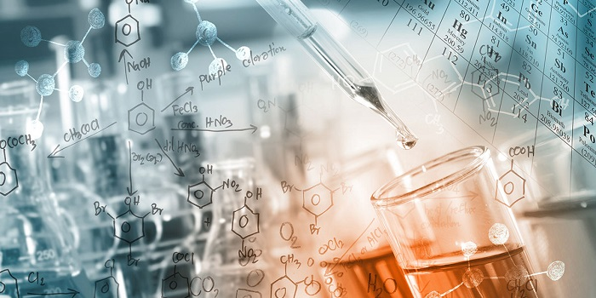

Bài 2: Lipit

Slide 3
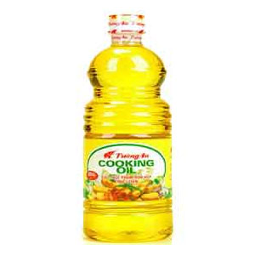
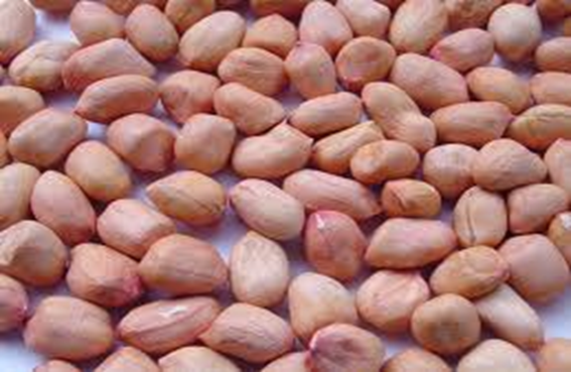
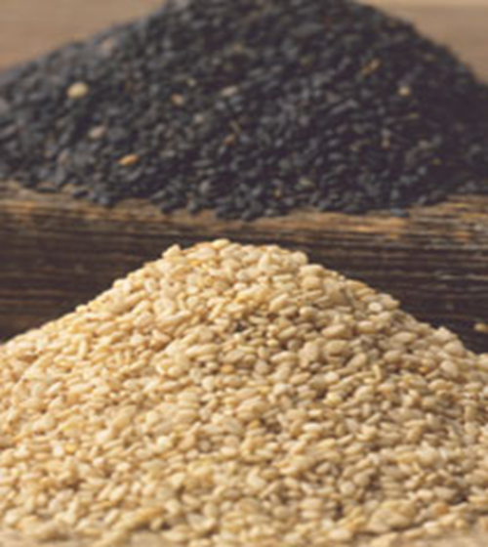
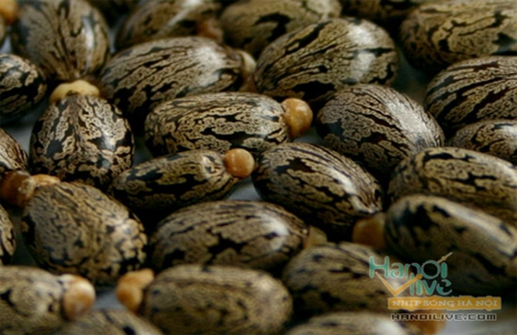
- Có trong các loại hạt

Slide 4
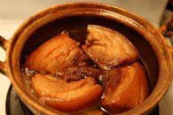
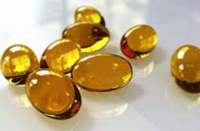
Ở động vật, mỡ thường tập trung trong các mô mỡ( 97% là mỡ, 0,5- 7,2% protein và 2- 21% là nước).
Chức năng: + là nguồn năng lượng dự trữ cho cơ thể.
+ bảo vệ nội quan của động vật khỏi những tác dụng của các chấn động mạnh.
+ đảm bảo sự vận chuyển, hấp thụ các chất hòa tan trong chất béo.
Mỡ động vật - Animal fat - 28%
Dầu cá -Marine oil - 4%

Slide 5
A. KHÁI NIỆM LIPIT:
Phần lớn lipit là các este phức tạp, bao gồm chất béo (triglixerit), sáp, steroit và photpholipit,…
B. CHẤT BÉO

Slide 6
I, Định nghĩa
1. Axit béo:
- Là axit hữu cơ đơn chức, mạch không phân nhánh.
- Có số nguyên tử C chẵn, từ 12 ─ 24
* Một số axit béo thường gặp:
C₁₅H₃₁COOH: axit panmitic
C₁₇H₃₅COOH: axit stearic
C₁₇H₃₃COOH: axit oleic
C₁₇H₃₁COOH: axit linoleic

Slide 7
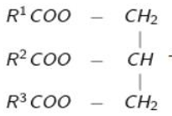
2. Chất béo:
- Chất béo là trieste của glixerol với axit béo, còn gọi là triglixerit hay là triaxylglixerol.
- CTCT chung của chất béo
Với R¹, R², R³: gốc của các axit béo
hay (RCOO)₃C₃H₅
VD: (C₁₅H₃₁COO)₃C₃H₅
(C₁₇H₃₃COO)₃C₃H₅
tripanmitin
triolein

Slide 8
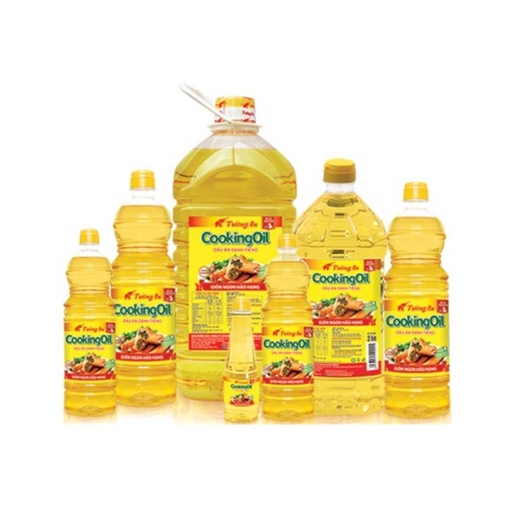
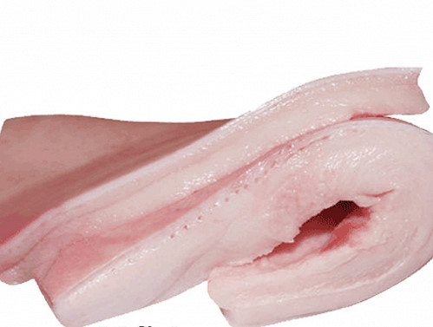
II, Tính chất vật lý
- Ở điều kiện thường: Chất béo ở trạng thái lỏng hoặc rắn
+ Trạng thái lỏng: Gốc R không no.
+ Trạng thái rắn: Gốc R no.
- Nhẹ hơn nước, không tan trong nước nhưng tan nhiều trong các dung môi hữu cơ không phân cực (như benzen, clorofom, hexan...)

Slide 9
III, Tính chất hóa học
Chất béo là Trieste nên thể hiện đầy đủ tính chất của este
1, Phản ứng thủy phân
a,Thủy phân trong môi trường axit
H⁺, tº
(RCOO)₃C₃H₅ + 3H₂O 3RCOOH + C₃H₅(OH)₃.
axit béo glixerol
VD: Đun triolein với dung dịch H₂SO₄ loãng. Viết PTHH?Gọi tên sản phẩm?
H⁺, tº
VD: (C₁₇H₃₃COO)₃C₃H₅ + 3H₂O 3C₁₇H₃₃COOH + C₃H₅(OH)₃.
axit oleic glixerol

Slide 10
III, Tính chất hóa học
Chất béo là Trieste nên thể hiện đầy đủ tính chất của este
1, Phản ứng thủy phân
b. Thủy phân trong môi trường bazơ (Phản ứng xà phòng hóa)
tº
(RCOO)₃C₃H₅ + 3NaOH → 3RCOONa + C₃H₅(OH)₃
muối của axit béo glixerol
VD: Đun triolein với dung dịch NaOH. Viết PTHH?Gọi tên sản phẩm?
tº
VD: (C₁₇H₃₃COO)₃C₃H₅ + 3NaOH → 3C₁₇H₃₃COONa + C₃H₅(OH)₃
natri oleat glixerol

Slide 11
2, Phản ứng cộng: cộng H₂, Br₂
(với chất béo có gốc R không no)
Ni, tº
(C₁₇H₃₃COO)₃C₃H₅ + 3H₂ → (C₁₇H₃₅COO)₃C₃H₅
Ni, tº
(C₁₇H₃₁COO)₃C₃H₅ + 6H₂ → (C₁₇H₃₅COO)₃C₃H₅
lỏng
rắn

Slide 12

IV, Ứng dụng
+ Thức ăn cho người, là nguồn dinh dưỡng quan trọng và cung cấp phần lớn năng lượng cho cơ thể hoạt động.
+ Là nguyên liệu để tổng hợp một số chất khác cần thiết cho cơ thể. Bảo đảm sự vận chuyển và hấp thụ được các chất hoà tan được trong chất béo.
+ Trong công nghiệp, một lượng lớn chất béo dùng để sản xuất xà phòng và glixerol. Sản xuất một số thực phẩm khác như mì sợi, đồ hộp,…

Slide 13

Câu 1: Chất béo là trieste của axit béo với
A. ancol etylic.
B. ancol metylic.
C. etylen glicol.
D. glixerol.

Slide 14
Câu 2: Phát biểu nào sau đây không đúng?
A. Các chất béo thường không tan trong nước và nhẹ hơn nước.
B. Triolein có khả năng tham gia phản ứng cộng hiđro (tº, xúc tác Ni).
C. Chất béo bị thủy phân khi đun nóng trong dung dịch kiềm.
D. Chất béo là trieste của etylen glicol với các axit béo.

Slide 15
Câu 3: Trong công nghiệp để chuyển 1 số dầu thành mỡ rắn, người ta dùng tính chất nào của lipit:
A. Phản ứng thủy phân
B. Phản ứng xà phòng hóa
C. Phản ứng lên men
D. Phản ứng cộng hidro

Slide 16
Câu 4: Khi đun nóng chất béo với dung dịch H₂SO₄ loãng thu được
A. glixerol và axit béo
B. glixerol và muối natri của axit béo
C. glixerol và axit cacboxylic
D. glixerol và muối natri của axit cacboxylic

